Slide 1
Aplicativo para solucionar problemas das cidades
Aplicativo para as pessoas relatarem e compartilharem quais são os problemas diários encontrados na sua cidade. Descrevendo os problemas que podem ser vazamentos, buracos, semáforos quebrados, sendo possível também o envio de fotos.

Slide 2
Objetivo
O objetivo é informar esses problemas à prefeitura da cidade. As reclamações feitas são enviadas para o setor responsável da prefeitura e um protocolo é gerado. As solicitações enviadas para resolução dos problemas podem ser acompanhadas pelo aplicativo. É necessário que as prefeituras se cadastrem no serviço.

Slide 3
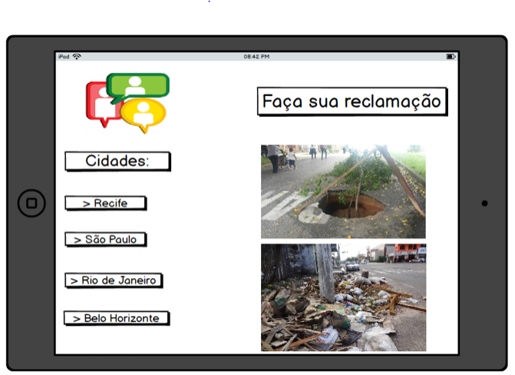

Slide 4
